Slide 1
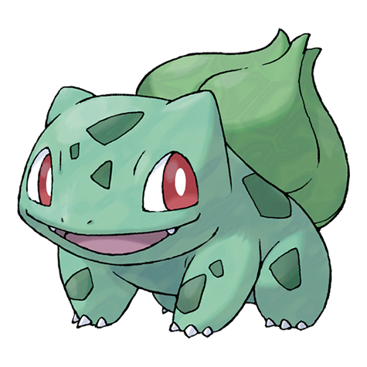
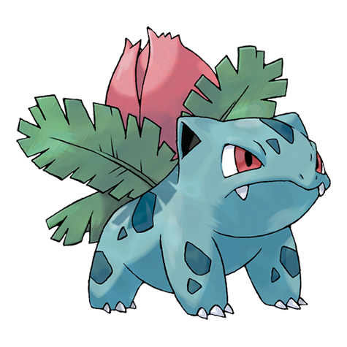


#001
#002
Bisasam
Bisaknosp
ふ し ぎ だ ね
ふ し ぎ そ う
フシギダネ
フシギソウ
タイプ：くさ / どく
タイプ：くさ / どく
#004
#007
Glumanda
Schiggy
ひ と か げ
ぜ に が め
ヒトカゲ
ゼニガメ
タイプ：ほのお
タイプ：みず

Slide 2
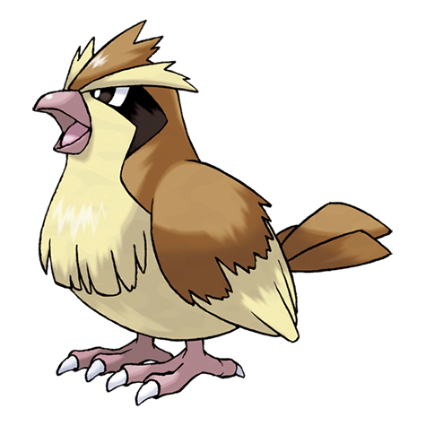
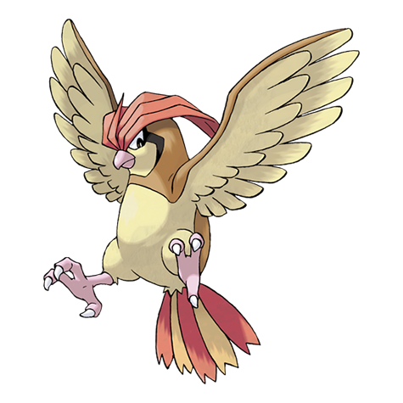

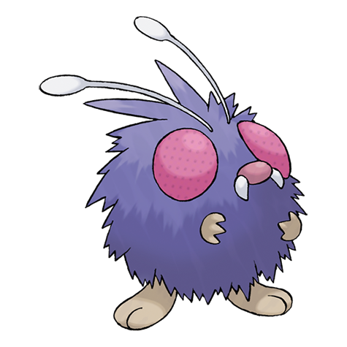
#016
#017
Taubsi
Tauboga
ぽ っ ぽ
ぴ じ ょ ん
ポッポ
ピジョン
タイプ：ノーマル / ひこう
タイプ：ノーマル / ひこう
#043
#048
Myrapla
Bluzuk
な ぞ の く さ
こ ん ぱ ん
ナゾノクサ
コンパン
タイプ：くさ / どく
タイプ：むし / どく

Slide 3
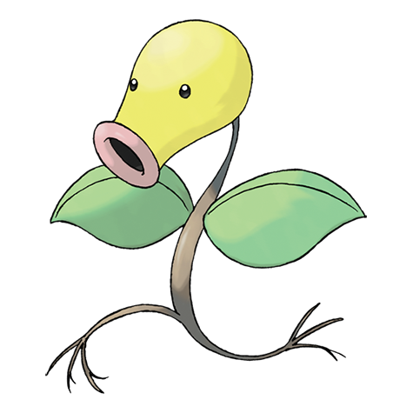

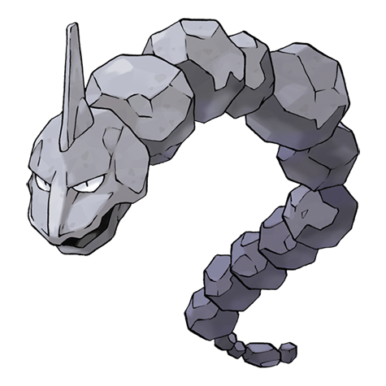
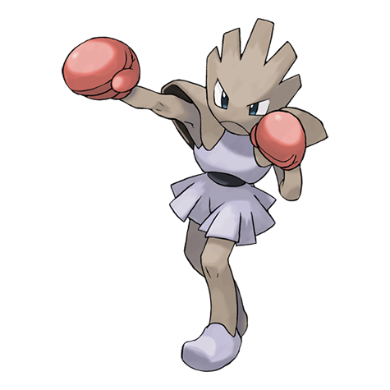
#069
#079
Knofensa
Flegmon
ま だ つ ぼ み
や ど ん
マダツボミ
ヤドン
タイプ：くさ / どく
タイプ：みず / エスパー
#095
#107
Onix
Nockchan
い わ ー く
え び わ ら ー
イワーク
エビワラー
タイプ：いわ / じめん
タイプ：かくとう

Slide 4
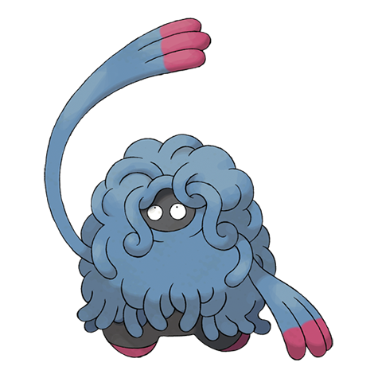
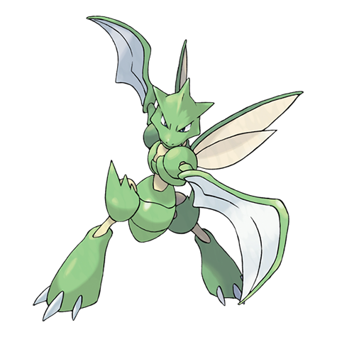
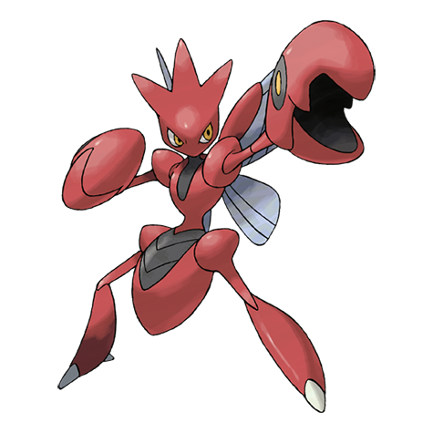
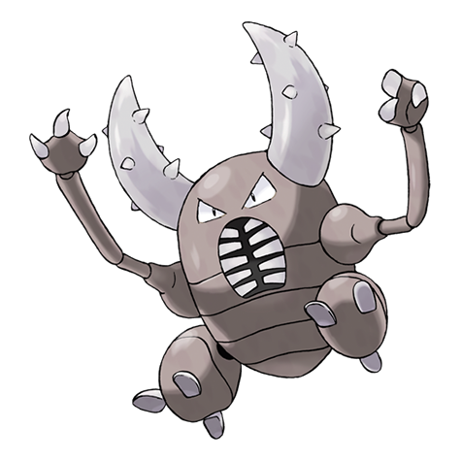
#465
#123
Tangoloss
Sichlor
も じ ゃ ん ぼ
す と ら い く
モジャンボ
ストライク
タイプ：くさ
タイプ：むし / ひこう
#212
#127
Scherox
Pinsir
は っ さ む
か い ろ す
ハッサム
カイロス
タイプ：むし / はがね
タイプ：むし

Slide 5
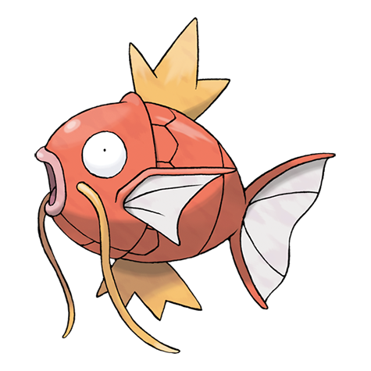

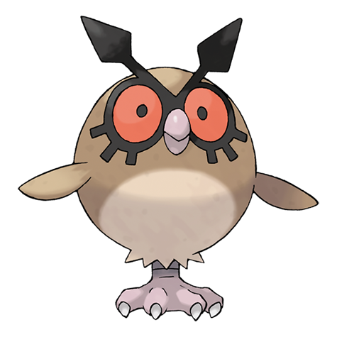
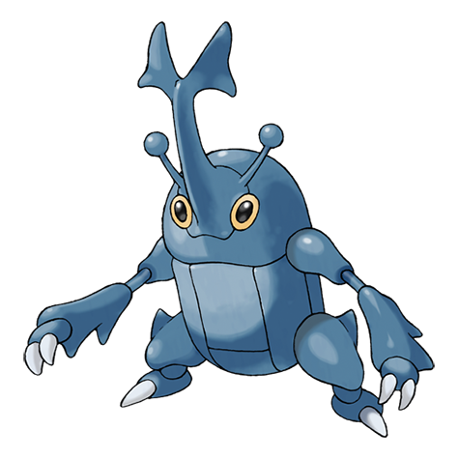
#129
#132
Karpador
Ditto
こ い き ん ぐ
め た も ん
コイキング
メタモン
タイプ：みず
タイプ：ノーマル
#163
#214
Hoothoot
Skaraborn
ほ ー ほ ー
へ ら く ろ す
ホーホー
ヘラクロス
タイプ：ノーマル / ひこう
タイプ：むし / かくとう

Slide 6
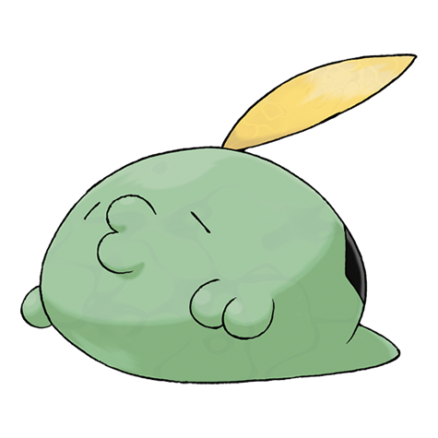

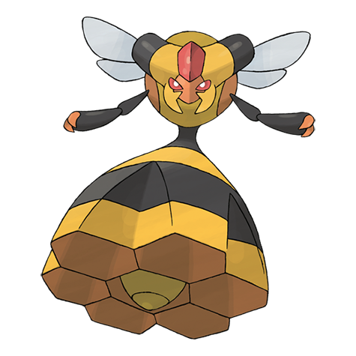
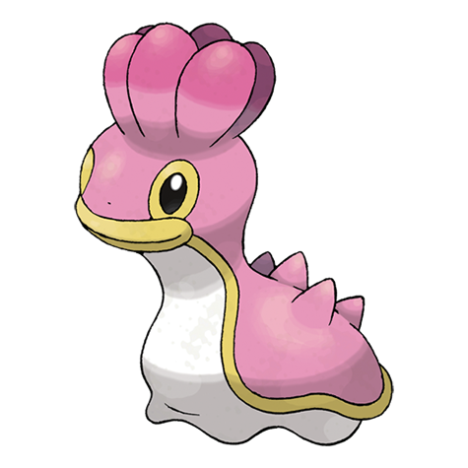
#316
#415
Schluppuck
Wadribie
ご く り ん
み つ は に ー
ゴクリン
ミツハニー
タイプ：どく
タイプ：むし / ひこう
#416
#422
Honweisel
Schalellos
び ー く い ん
か ら な く し
ビークイン
カラナクシ
タイプ：むし / ひこう
タイプ：みず

Slide 7
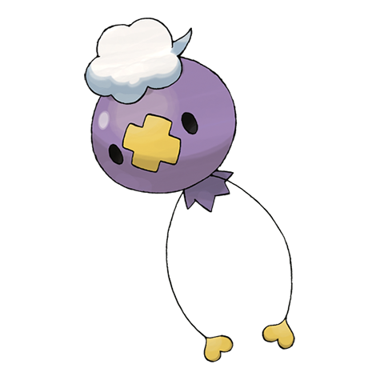

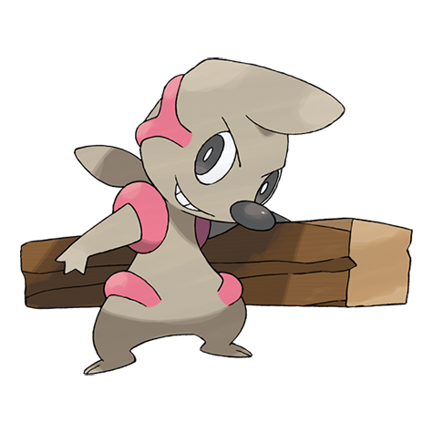
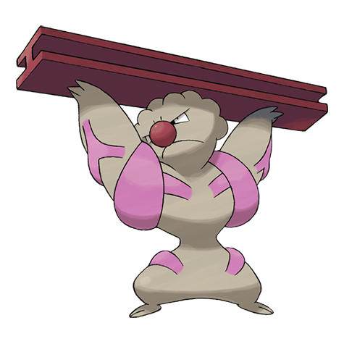
#425
#529
Driftlon
Rotomurf
ふ わ ん て
も ぐ り ゅ ー
フワンテ
モグリュー
タイプ：ゴースト / ひこう
タイプ：じめん
#532
#533
Praktibalk
Strepoli
ど っ こ ら ー
ど て っ こ つ
ドッコラー
ドテッコツ
タイプ：かくとう
タイプ：かくとう

Slide 8


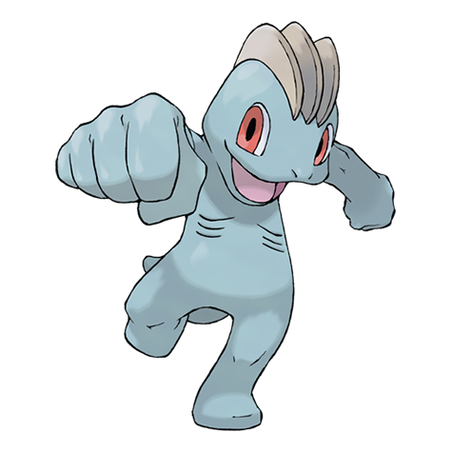
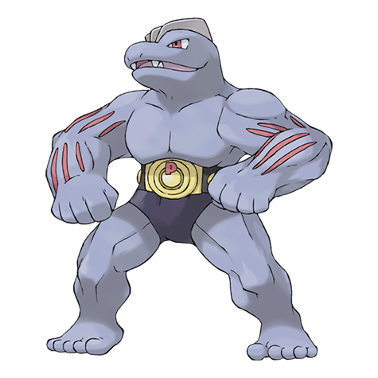
#704
#052
Viscora
Mauzi
ぬ め ら
に ゃ ー す
ヌメラ
ニャース
タイプ：ドラゴン
タイプ：ノーマル
#066
#067
Machollo
Maschock
わ ん り き ー
ご ー り き ー
ワンリキー
ゴーリキー
タイプ：かくとう
タイプ：かくとう

Slide 9
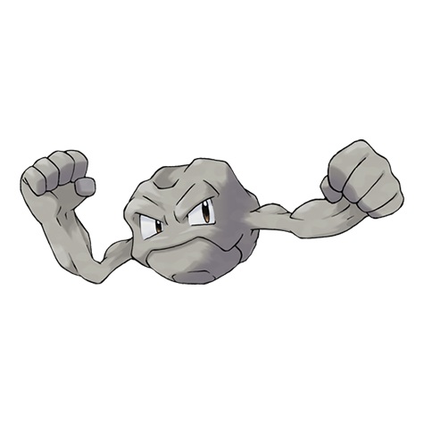
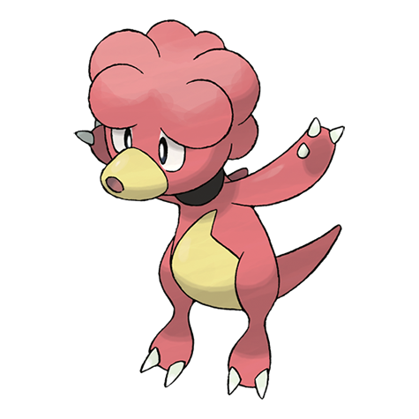
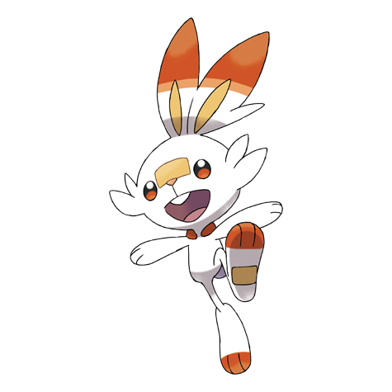

#074
#240
Kleinstein
Magby
い し つ ぶ て
ぶ び ぃ
イシツブテ
ブビィ
タイプ：いわ / じめん
タイプ：ほのお
#813
#133
Hopplo
Evoli
ひ ば に ー
い ー ぶ い
ヒバニー
イーブイ
タイプ：ほのお
タイプ：ノーマル

Slide 10
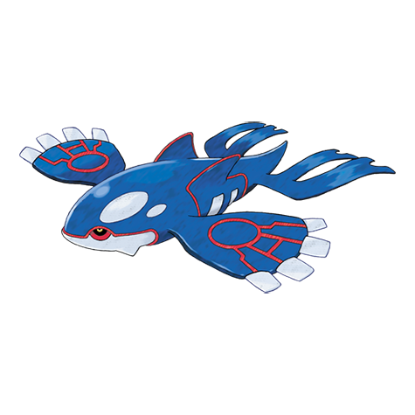
#382
Kyogre
か い お ー が
カイオーガ
タイプ：みず

